Slide 1
QEMU user-mode性能优化实践
基于openRuyi构建负载

Slide 2

RISC-V OPENRUYI 打包与构建
一个面向RISC-V架构的开源Linux发行版
面向RISC-V构建
RISC-V的宿主机普及程度较小
qemu-user：an option

Slide 3
RISC-V OPENRUYI 打包与构建
工具源码与打包配置 + 依赖包源码与打包配置
↓
RISC-V 用户态构建环境
↓
按依赖顺序编译、打包依赖包
↓
将依赖包安装到工具的构建环境
↓
编译、链接工具本身
↓
安装到临时目录，执行检查与测试
↓
生成工具的软件包

Slide 4
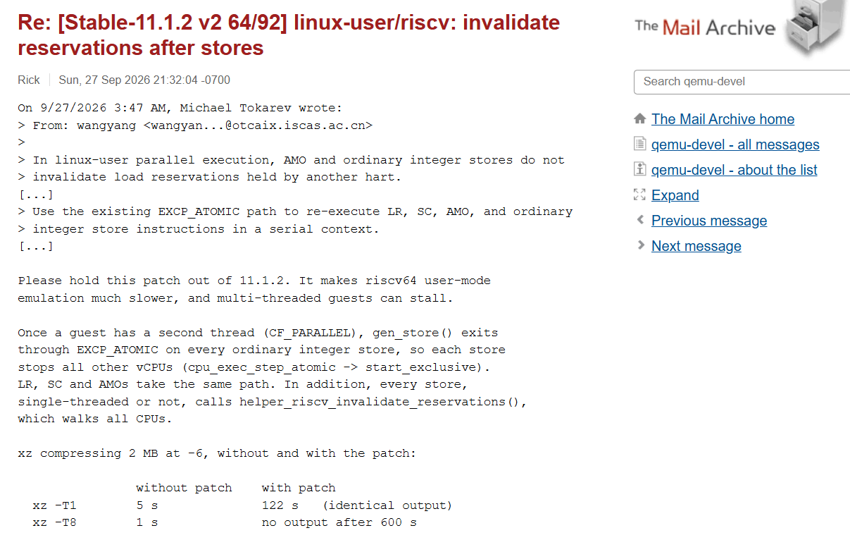
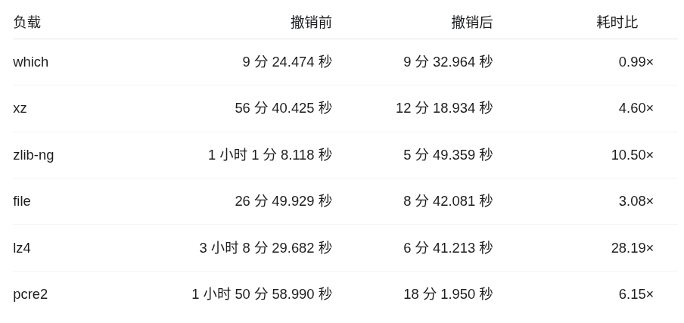
关注上游动态
避免在错误的base上开发

Slide 5
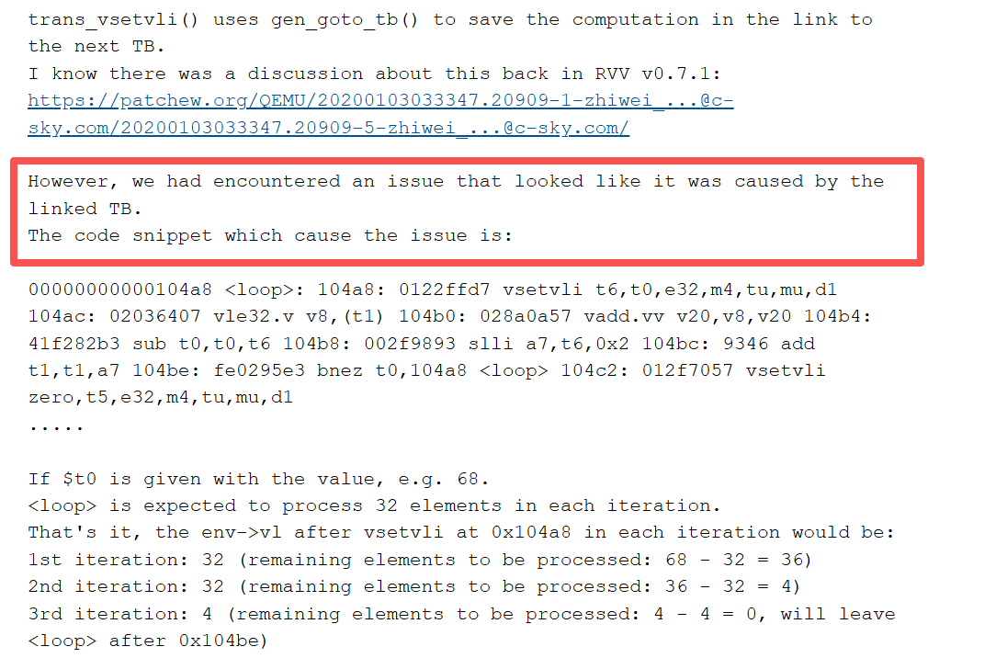
关注上游动态
多翻翻时间久远的邮件列表，或者借助Agent
定向检索
上游讨论了一部分思路，但是没有在代码层面
继续跟进….
可能成为思路的来源

Slide 6
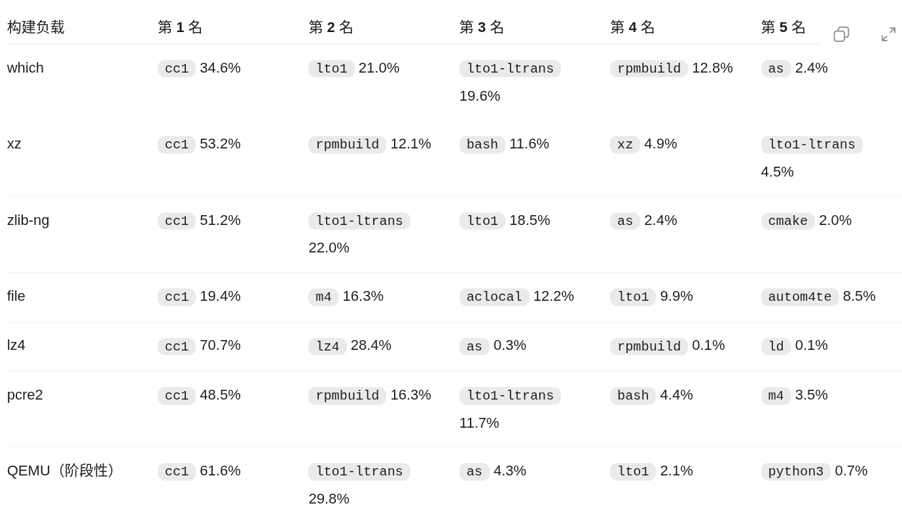
从实际负载出发
利用perf等性能分析工具
采集实际负载中，调用频次最高的工具
针对这些工具做针对性优化，收益最大
Openruyi构建

Slide 7

从实际负载出发
隔离出一种工具后，针对工具做优化
小负载: 快速定位问题所在
大负载 & 真实负载: 评估性能改进效果
相同的参数输入
相同的版本，基线commit
绑核，并行度，频率
预热，交替顺序运行
工具隔离

Slide 8
从实际负载出发
lookup_and_goto_ptr(翻译期)
helper_lookup_tb_ptr(执行期)
source TB-> (pc, flags, cflags, cs_base) (翻译上下文)
翻译期可观测
翻译期不可观测
Direct Chaining
lookup helper
什么是lookup helper
Dst TB

Slide 9
从实际负载出发
Guest Instructions
TCG IR
Inline TCG operations
C helper call
Inline host code
Host code calling a C helper
More complicated
May faster
Easier
may a little bit slower
什么是lookup helper

Slide 10
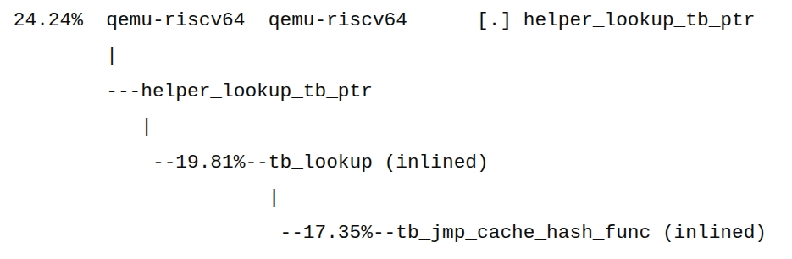
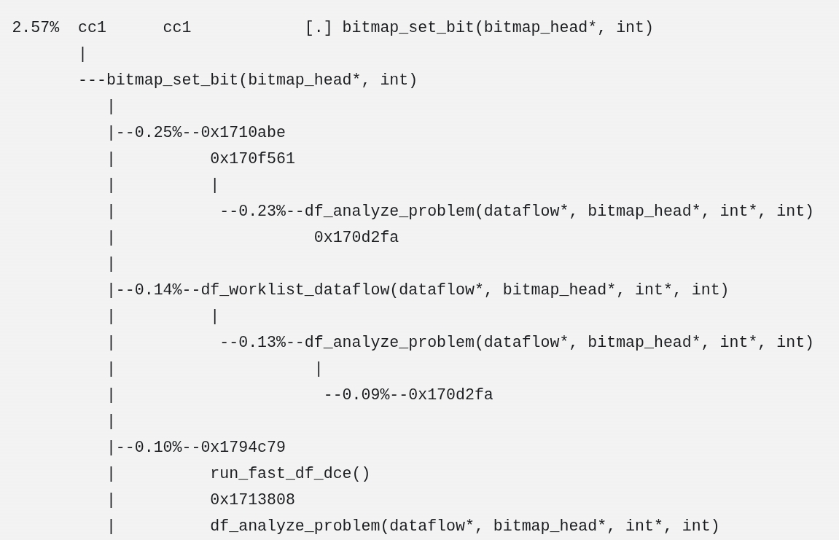
从实际负载出发
热点采集——以lookup helper为例

Slide 11
从实际负载出发
得到某个热点后，有两种优化思路:
优化执行热点本身的时间(TCG IR化)
减少执行到这个热点的上下文，使得这个
热点“不那么热”
后者依赖工具可以采集到热点上下文
热点采集——以lookup helper为例

Slide 12
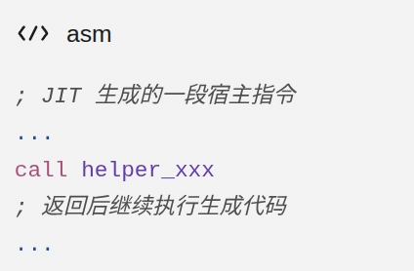
从实际负载出发
上下文位于 QEMU 动态生成的宿主机代码，缺少符号信息(perfmap, jitdump)
- QEMU plugin & hook
热点采集——以lookup helper为例

Slide 13
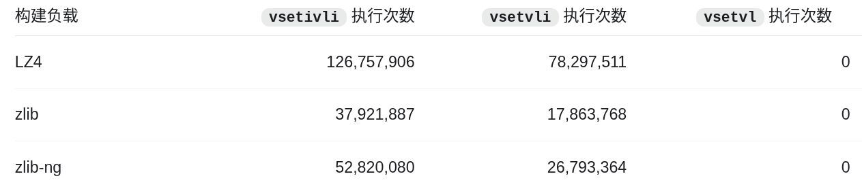
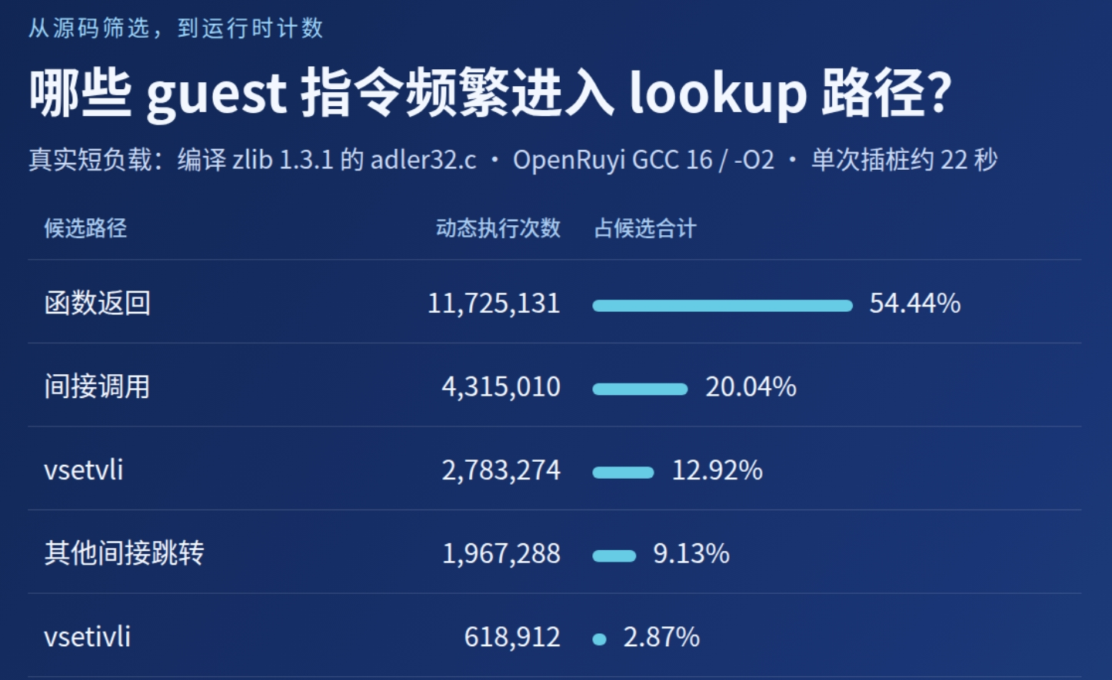
从实际负载出发
热点采集——以lookup helper为例

Slide 14
从实际负载出发
QEMU Plugin -> 指令插桩 -> 指令执行 -> 回调函数中计数+1
perf发现helper热点
QEMU源码树中，筛选gen了这个helper的指令
借助QEMU plugin机制和我们的hook函数，统计
guest指令分别被执行了多少次
排名高的指令，去看看他们是否真的可以优化
验证
热点采集——以lookup helper为例

Slide 15
从实际负载出发
source TB-> lookup -> (pc, flags, cflags, cs_base) -> dst TB
翻译上下文在翻译期可确定
source TB-> goto_tb -> pick a slot -> dst TB
QEMU原始实现: 保守，性能略差，但是安全，错不了
If：翻译期可以提供更多信息，then：做激进优化，避
免lookup
额外信息：指令中的操作数以立即数的方式提供
特定的指令组合
…..
热点真的可以被优化吗？——以lookup为例

Slide 16
谢谢！
陈武星

